Slide 1
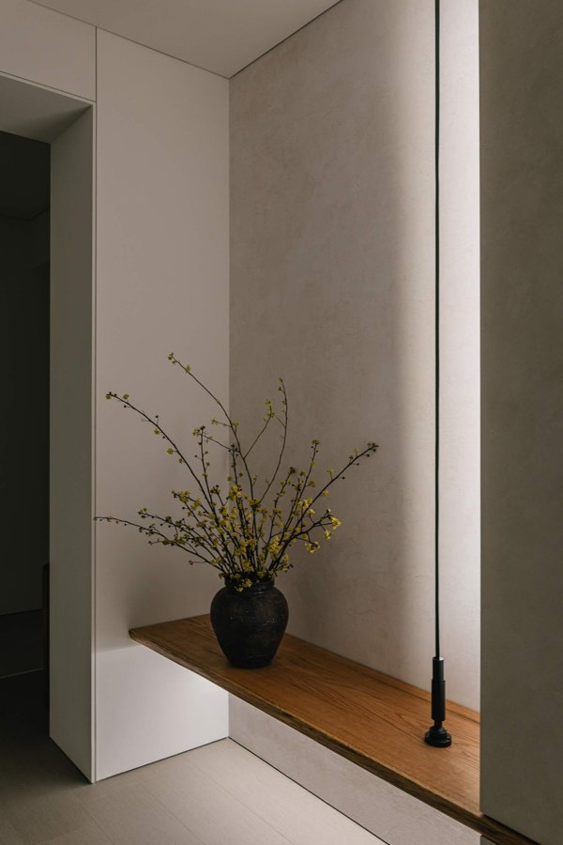
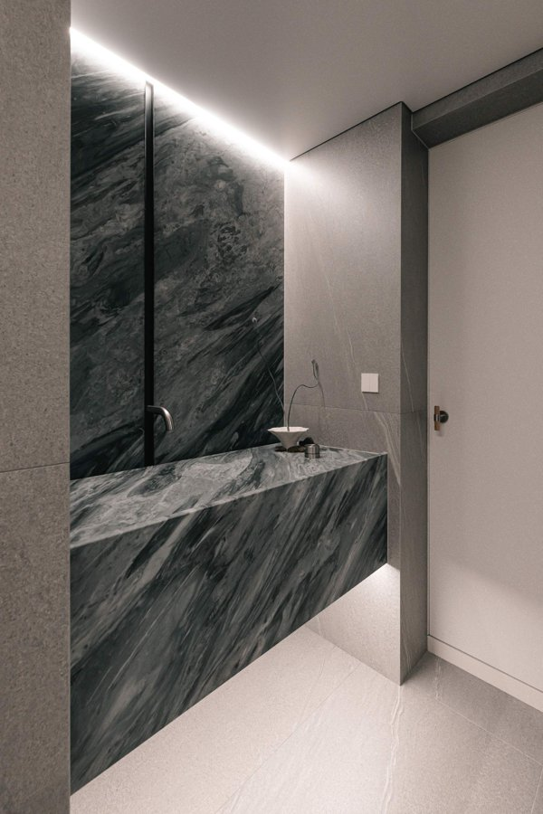
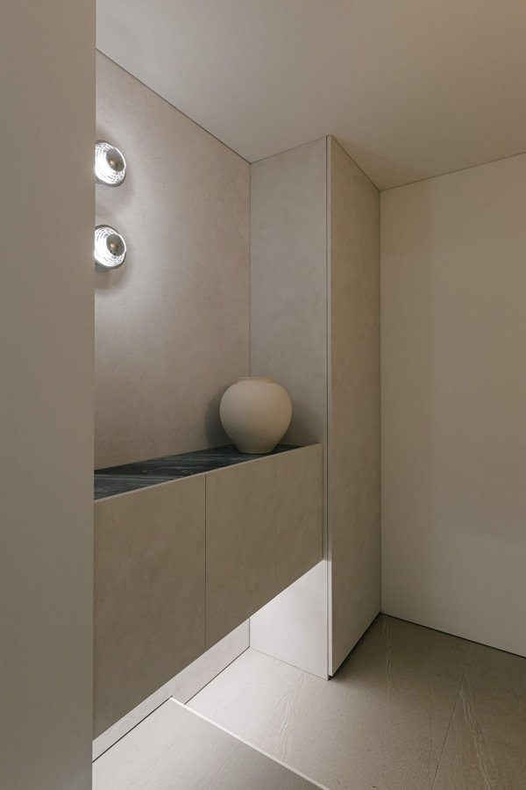
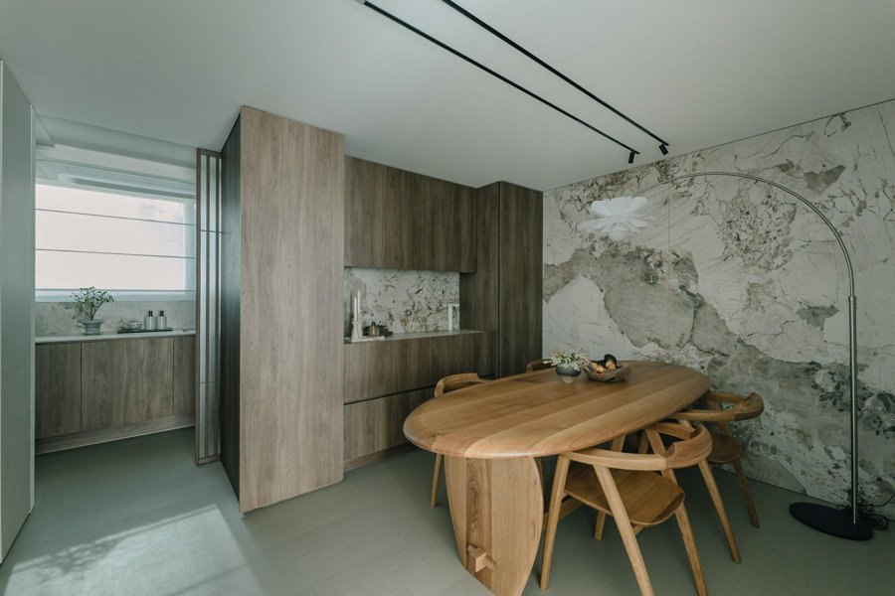
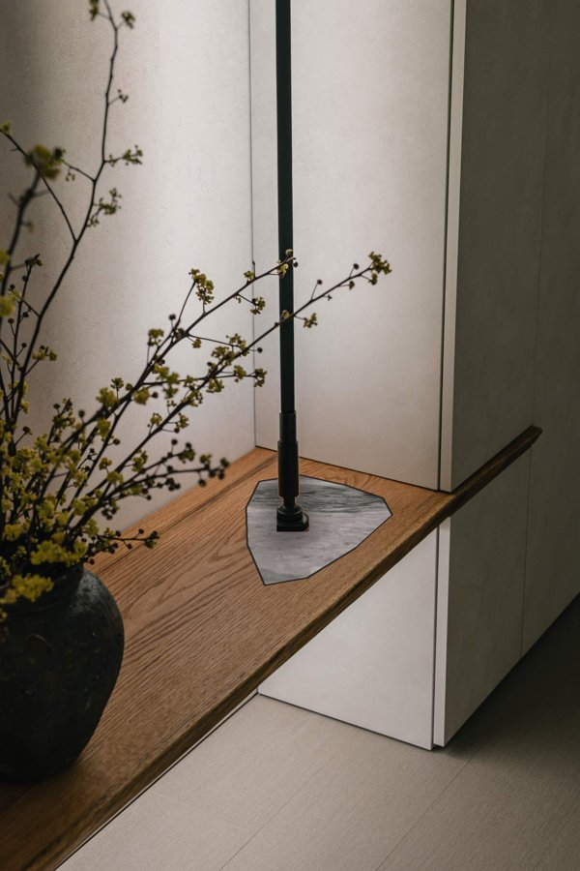


비즈니스 모델 제안 : 내 집에서 미리 보는 하이엔드 한 장면 ( 손동국 )
인테리어의 핵심 고통은 '비싸다'가 아니라 '되돌릴 수 없는데 결과를 못 본다' — 불안을 가시화하고, 좋은 것을 근거 있게 싸게 제안하는 모델
한 줄 정의 : 검증된 하이엔드 디테일(카탈로그)을 고객의 실제 집 사진에 합성해 미리 보여주고(24h), 해외 레퍼런스 대비 가격을 근거로 제안하며, 확정가로 한 장면만 시공하는 서비스
왜 이 아이템인가 : 본인이 직접 하이엔드 인테리어를 끝까지 해본 소비자 + 하이엔드 시공력은 있으나 사업적 킥이 없는 파트너(리후디자인) + 본인의 PI/자동화 역량 — 세 자산이 정확히 맞물리는 지점
접근 관점 : 공학(합성·견적 자동화, 규격화)만이 아니라 디자인(큐레이션·레퍼런스)과 감정(불안의 가시화)을 함께 설계 — 고객검증 워크샵의 Jobs(기능·감정·사회) 3축을 그대로 적용
포지션 : 스타트업 도전시장 ③ 기존기술 × 새로운 문제(결과 불확실성) / 설정형 문제 — 아무도 '미리보기'를 상품으로 정의하지 않았음
  자투리 대리석 인레이는 카탈로그 옵션의 하나로 포함(제품화 리스크를 과제 범위 밖으로)
증거 : 완성된 실제 집(카탈로그 원본) → 그 집 사진에 디테일을 합성한 시안(0차 프로토타입)
← 벤치 + 자투리 대리석 인레이 합성 시안
- 1 -
Notes:
자산(완성된 집, 리후, 본인 역량)에서 출발한 아이템. 대리석은 옵션으로 격하. 공학+디자인+감정의 3축 접근 선언.

Slide 2
고객의 진짜 문제 : 되돌릴 수 없는 결정 앞의 불안
기능적 Pain(견적·공기)보다 감정적 Pain(후회·불신·스트레스)이 결정을 지배 — 그래서 '가시화'가 곧 가치제안이 됨
기능적 Pain (Functional)
감정적 Pain (Emotional)
사회적 Pain / Gain (Social)
견적이 불투명해 업체 비교 불가
시안(3D)과 실제 결과가 다름
작은 공사는 업체가 안 받음
공사 기간 = 생활·영업 중단
자재·디테일 용어를 몰라 소통 비용 큼
★ 한 번 잘못되면 되돌릴 수 없다는 공포
계약 후 '잘한 걸까' 지속되는 불안
업체를 못 믿겠는데 맡길 수밖에 없음
내 안목이 부족한 건 아닐까 하는 자신감 결여
공사 중 매일의 스트레스(변경·추가비용)
집들이·SNS에서 '평범하다'는 평가가 두려움
좋은 것을 알아보는 안목 있는 사람으로 보이고 싶음
★ Gain : 손님이 '이거 뭐예요?'라고 묻는 한 장면
브랜드(카페)라면 공간 자체가 매출 장치
설계 원칙 불안은 설명으로 못 없앰 → 보여줘야 함. ① 공사 전 : 내 집 사진 위의 결과(미리보기) ② 공사 중 : 공정별 사진 리포트와 '되돌림 가능 체크포인트' ③ 공사 후 : 완성 촬영본. 세 시점 모두 '가시화'가 감정 Pain의 Pain Reliever
- 2 -
Notes:
고충지도·공감지도 방식으로 Pain을 기능/감정/사회로 분해. 감정 Pain이 지배적이라는 가설은 인터뷰로 검증(중요도×빈도).

Slide 3
가치제안 3축 : 가시화 / 가치 앵커링 / 디자인 큐레이션
'좋은 것을 싸게'는 근거가 있어야 믿어짐 — 해외 하이엔드 레퍼런스의 가치를 기준점으로 보여주고, 같은 기능·룩을 더 낮은 가격에 확정가로 제안
① 가시화 (Visualize)
② 가치 앵커링 (Anchor)
③ 디자인 큐레이션 (Curate)
고객 집 사진에 선택 디테일 합성 → 24시간 내 시안
시중 AI 시안 앱과 차이 : 지을 수 있는 것만 보여줌(시안 = 견적 = 계약)
공사 중 공정 리포트 + 체크포인트
감정 Pain(후회·불신) 직접 타격
디테일마다 '원형' 해외 레퍼런스와 가격대를 함께 제시
같은 기능·룩앤필을 국내 시공·자재로 구현 시 가격 → 차액이 곧 체감 가치
'싸다'가 아니라 '이 급을 이 가격에'로 프레임 전환
브랜드 디자인 복제가 아닌 기능·룩의 동등 구현(혁신보호 수업 유의점)
검증된 디테일 카탈로그(실제 시공된 것만)
취향 진단 → 어울리는 디테일 2~3개 제안
소재·조명·비례를 묶은 '한 장면' 단위 규격
자투리 대리석 인레이 등 소재 옵션 포함
가치 앵커링 예시 — 디테일별 해외 레퍼런스 vs 우리 제안 (가격은 예시 구간, 과제 수행 시 공개가 조사로 확정)
디테일(한 장면) | 해외 레퍼런스(원형) 예 | 레퍼런스 가격대(예시) | 우리 제안(동등 기능·룩) | 제안 가격대(예시)
플로팅 스톤 세면대 박스 | 이탈리아 디자인 욕실 브랜드의 일체형 스톤 세면대 | 수백만~천만 원대 | 국내 석재 가공 + 규격 몰드, 간접조명 포함 | 레퍼런스의 1/3~1/2
백라이트 니치 + 우드 벤치 | 북유럽·이탈리아 조명 브랜드 라인조명 + 원목 벤치 | 수백만 원대 | LED 라인 + 오크 슬랩, 자투리 대리석 인레이 옵션 | 레퍼런스의 1/3 이하
히든도어 벽면 | 유럽 히든도어 전문 브랜드 프레임리스 도어 | 문짝당 수백만 원 | 국내 히든 프레임 + 도장 마감 | 레퍼런스의 1/2 이하
- 3 -
Notes:
'좋은 걸 싸게'를 근거 있게 만드는 장치가 앵커링. 레퍼런스는 가치 기준점이지 복제 대상이 아님(디자인 특허·트레이드마크 유의 — 5주차 혁신보호 연결). 가격은 예시이므로 조사 후 확정.

Slide 4
비즈니스 모델 캔버스 (BMC)
합성·큐레이션은 한계비용 ≈ 0, 시공은 파트너 변동비 — 고정비 없는 구조에서 시안비 + 패키지 마진 + (2단계) 라이선스로 확장
핵심 파트너 KP
핵심 활동 KA
가치제안 VP
고객 관계 CR
고객 세그먼트 CS
리후디자인(하이엔드 시공·현장)
자재·석재 공급(일신석재 등)
목공 CNC·조명 외주
(2단계) 제휴 인테리어 업체
디테일 레시피 표준화(도면·자재·단가·공기)
사진 합성·견적 자동화
취향 진단·큐레이션
공정 리포트 운영
★ 공사 전에 내 집에서 결과를 본다(24h 시안)
좋은 것을 근거 있게 싸게 : 해외 레퍼런스 대비 가격
전체가 아닌 '한 장면'만, 확정가·확정 공기
공사 중 가시화(리포트·체크포인트)로 불안 제거
디자인 큐레이션 : 내 취향에 맞는 검증된 디테일
유료 시안(5~10만 원)으로 진성 고객 필터, 계약 시 차감
공정별 사진 리포트
완성 촬영본 제공 → 고객 사진이 다시 채널
① 전체 공사는 부담, 한두 장면은 바꾸고 싶은 거주자(이사 전·신혼·부분 수리)
② 리뉴얼 주기 카페·스몰브랜드 공간(공간 = 매출 장치)
③ (2단계) 인테리어 업체 — 레시피·합성 툴 라이선스
핵심 자원 KR
채널 CH
★ 실제 시공된 디테일 카탈로그 + 사진
합성 파이프라인(본인 역량)
해외 레퍼런스·가격 DB
리후의 시공 노하우
집 사진 콘텐츠(인스타·오늘의집) → 시안 신청
리후 기존 현장 애드온 제안
(2단계) 디자이너 스펙 등재
비용 구조 C$
수익원 R$
변동비 중심 : 시공 원가(리후), 자재, 외주 가공
준고정 : 합성·견적 툴 개발(본인), 콘텐츠 제작
★ 재고·공장 없음 → 초기손실 감내 요건 최소
시안비(유료 미리보기)
한 장면 패키지 시공 마진(S/M/L 정찰)
(2단계) 디테일 레시피·합성 툴 라이선스, 자재 옵션 마진
- 4 -
Notes:
오스터왈더 9블록. VP가 감정(가시화)·가치(앵커링)·디자인(큐레이션)의 3축으로 구성됨을 강조. 키맨 리스크(리후)는 레시피 문서화로 내재화.

Slide 5
가치제안 캔버스 (VPC) ① 거주자 세그먼트
감정적 Job('후회 없는 결정')이 기능적 Job보다 우선 — Pain Reliever의 핵심은 세 시점의 가시화, Gain Creator의 핵심은 근거 있는 '좋은 것'
밸류 맵 (Value Map)
고객 프로파일 (Customer Profile)
Products & Services
Customer Jobs
디테일 카탈로그(실제 시공된 한 장면 단위)
내 집 사진 합성 미리보기(24h, 유료)
확정가·확정 공기 패키지 시공 + 공정 리포트
해외 레퍼런스·가격 비교 카드 / 취향 진단
기능 : 예산 안에서 집의 한두 곳을 바꾸기
★ 감정 : 후회 없는 결정, 안심하고 맡기기
사회 : 안목 있는 사람으로 보이기, 자랑할 장면
Pain Relievers
Pains
★ 되돌릴 수 없는 공포 → 공사 전 결과를 본다
불신 → 지을 수 있는 것만 보여주고 그대로 짓는다(시안=계약)
견적 불투명 → 정찰 패키지
공사 중 스트레스 → 체크포인트·리포트
안목 불안 → 큐레이션이 대신 골라줌
FIT
★ 한 번 잘못되면 되돌릴 수 없음(高·매번)
시안과 결과가 다름 / 업체 불신(高)
견적 불투명·비교 불가(高)
작은 공사 거절, 공사 중 스트레스(中)
Gain Creators
Gains
★ '이 급을 이 가격에' — 레퍼런스 대비 차액을 눈에 보이게
손님이 묻는 한 장면 + 완성 촬영본(자랑 자산)
전체 공사 없이 집의 인상이 바뀌는 경험
확정된 결과·예산·날짜(기대)
사진 같은 집, 남들과 다른 한 장면(요구)
'좋은 걸 싸게 했다'는 확신(놀람)
- 5 -
Notes:
VPC. 가설 상태이며 인터뷰로 Fact 전환. 중요도×빈도 상위 = 되돌릴 수 없음, 시안≠결과, 견적 불투명.

Slide 6
차별화 포지셔닝 : 비용 · 가치 · 고객
경쟁자는 '공사' 또는 '그림'을 팔고, 우리는 '확인된 한 장면'을 판다 — 하이엔드의 가치를 매스티지 가격에, 불안 없이
구분 | 한샘 리하우스류 패키지 | 하이엔드 디자인 스튜디오 | 오늘의집·집닥 시공 매칭 | AI 인테리어 시안 앱 | 우리 제안
파는 것 | 전체 공사 패키지 | 풀커스텀 설계·시공 | 업체 연결 | 그림(렌더) | 확인된 한 장면(시안=견적=시공)
결과 가시화 | 쇼룸·모델하우스 | 3D 렌더(수 주·고가) | 없음 | 있음(지을 수 없는 그림) | ★ 내 집 사진 합성(24h) + 공정 리포트
가격(P) | 중가·전체 기준 | 고가 | 업체별 상이·불투명 | 무료~저가 | ★ 한 장면 정찰, 레퍼런스 대비 1/N
디자인 | 범용 카탈로그 | 디자이너 역량 | 업체 역량 | 생성 AI 임의 | 실제 시공 검증된 디테일 큐레이션
감정 Pain 대응 | 낮음 | 관계 의존 | 낮음 | 없음 | ★ 세 시점 가시화로 직접 대응
주 고객 | 전체 리모델링 | 고소득 풀공사 | 전 범위 | 호기심 유저 | 부분 수요 거주자 + 리뉴얼 상업공간
V>P>C 논리 V : 하이엔드 스튜디오가 주는 '확인된 결과'와 동급의 안심 + 레퍼런스급 룩앤필 / P : 한 장면 단위 정찰 — 레퍼런스의 1/N / C : 합성·큐레이션 한계비용 ≈ 0, 시공은 변동비 → V−P(고객만족)와 P−C(수익)가 동시에 열림. 모방 방어는 '실제 시공된 카탈로그 + 레시피 축적'(혁신보호 수업 : 암묵지·축적이 특허보다 강한 보호)
- 6 -
Notes:
경쟁 비교. 핵심 문장: 남들은 공사나 그림을 팔고 우리는 확인된 한 장면을 판다.

Slide 7
검증 가설과 계획 : 측정 가능하게, 가장 싼 실험부터
0차 : 합성 시안 스모크 테스트(실물 없이 수요·지불의향 측정) → 1차 : 본인 집 실물 프로토타입 → 2차 : 리후 현장 1건
# | 가설(측정 가능하게) | 검증 방법 | 성공 기준 | 시기
H1 | 거주자는 '한 번 잘못되면 되돌릴 수 없음'을 인테리어의 최상위 불안으로 꼽는다 | 인터뷰 10명, 고충지도·공감지도 | 상위 2개 Pain 안에 60% 이상 | 12~13주
H2 | 집 사진 합성 미리보기에 3만 원 이상 지불 의향이 있다 | 오늘의집·인스타 스모크 테스트(유료 시안 공고) | 신청 20건 중 결제 30% 이상 | 13주
H3 | 해외 레퍼런스 대비 가격 비교 카드를 본 뒤 '좋은 것'에 대한 지불의향이 오른다 | A/B 인터뷰(카드 유/무)로 제시가 수용률 비교 | 수용률 차이 +20%p 이상 | 13주
H4 | 한 장면 패키지(약 2㎡ 포인트)에 150~300만 원대 지불 의향이 있다 | 시안 결제 고객 대상 후속 인터뷰 | 5명 중 3명 이상 '검토하겠다' | 13~14주
H5 | 리후는 카탈로그 디테일을 확정가·확정 공기로 반복 시공할 수 있다 | 레시피표(도면·자재·단가·공기) 작성 후 대표 2인 검토 | 디테일 5개 중 4개 '가능' | 12주
H6 | 공정 리포트·체크포인트가 계약 전환과 만족도를 높인다 | 1차 프로토타입(본인 집) 과정 기록·공개 후 반응 | 리포트 콘텐츠 반응 ≥ 완성 사진 반응의 50% | 14주
원칙 시안은 '시공 예상 시안'으로 명시(실적으로 포장하지 않음) — 윤리 + 검증 데이터 오염 방지. 가설은 중요도×빈도로 우선순위를 두고, 인터뷰로 Hypothesis → Fact 전환. 기각되는 가설이 나와도 그것이 결과(Problem–Solution Fit 점검).
- 7 -
Notes:
13주차 가설수립·인터뷰 전략 양식에 맞춘 가설표. 0차(합성 스모크 테스트)가 실물 없이 가장 싸게 수요를 재는 린 검증.

